Slide 1
Причины буллинга, виды и формы его проявления, последствия.
Маринцева
Наталья Николаевна,
педагог-психолог
МКОУ СШ №4, г. Калач-на-Дону

Slide 2
Буллинг или школьная травля (от англ. bullying – запугивание).
Это физический и/или психологический террор, агрессивные действия со стороны одного или нескольких лиц, в отношении ребенка – жертвы.
Длительная, умышленная физическая или психическая травля со стороны одного по отношению к другому, не способному защитить себя в данной ситуации.

Slide 3
Виды буллинга по типу среды
Школьный
На работе
В семье
В армии (дедовщина)
В местах заключения

Slide 4
Виды буллинга по признаку нетерпимости
Половая принадлежность
Национальность
Особенности развития
Сексуальная ориентация
Материальный статус (низкий или высокий)

Slide 5
Виды буллинга по форме взаимодействия
Прямой (лицом к лицу) Включает в себя:
прямую физическую агрессию (умышленные толчки, удары, пинки, побои нанесение иных телесных повреждений и др.,), сексуальное или психологическое насилие.
Непрямой, скрытый буллинг: кибербуллинг, игнорирование, бойкот, исключение из отношений, манипуляции, намеренное распускание негативных слухов, сплетен и т.п. Более характерен для девочек.

Slide 6
Виды школьного насилия
А. Психологическое (моральное) насилие:
1.вербальное - насмешки, присвоение кличек, бесконечные замечания и необъективные оценки, высмеивание, унижение в присутствии других детей, угрозы физической расправы, шантаж, угроза пожаловаться взрослым, перестать дружить, вымогательство, доносительство, клевета на жертву, придирки, оскорбления и т.п.;
2·социальное исключение - бойкот, отторжение, изоляция, отказ от общения с жертвой (с ребенком отказываются играть, заниматься, не хотят с ним сидеть за одной партой и т.д.);
3.кибербуллинг
Б. Физическое насилие избиение, нанесение удара, подзатыльники, порча и отнимание вещей, воровство и др.

Slide 7
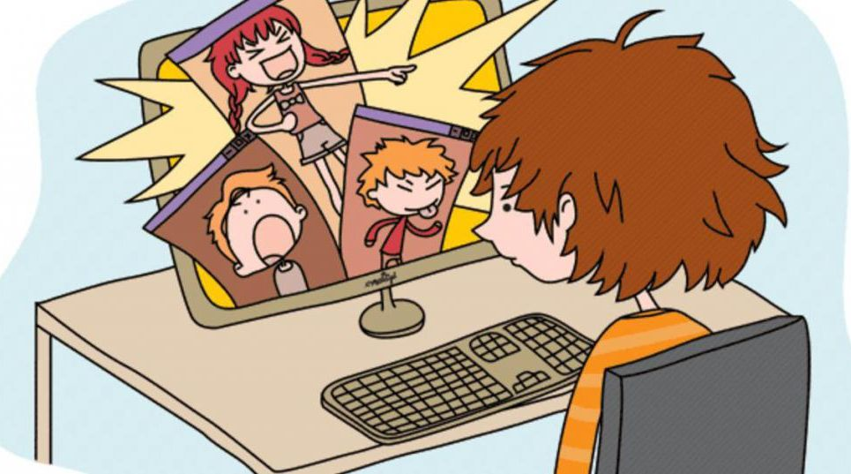
Кибербуллинг
Публикация и распространение в Интернете оскорбительных текстов, видео и фотографий, угрозы, а также выдача себя за «жертву» в онлайне (подвержены до 30% школьников 12-15 лет).
Распространение в последнее время получает троллинг (trolling — блеснение, ловля рыбы на блесну) — размещение в Интернете (на форумах, в дискуссионных группах, блогах и др.) провокационных сообщений с целью вызвать флейм, конфликты между участниками, взаимные оскорбления.

Slide 8
Частота встречаемости видов школьного буллинга
1 место - словесная травля (оскорбления, злые шутки, словесные провокации, обзывания, непристойные шутки и т.д.).
2 место - бойкот
3 место – физическая расправа
4 место – распространение слухов и сплетен
5 место – воровство
Причиной суицидов, как правило, является не физическое насилие, а изоляция со стороны референтной группы, бойкот.
Как показали исследования – в младших классах частота встречаемости случаев буллинга выше, более распространён среди мальчиков, снижается к 14-15 годам, кибербуллинг наиболее распространен среди подростков 13-15 лет, в большей степени характерен для девушек.

Slide 9
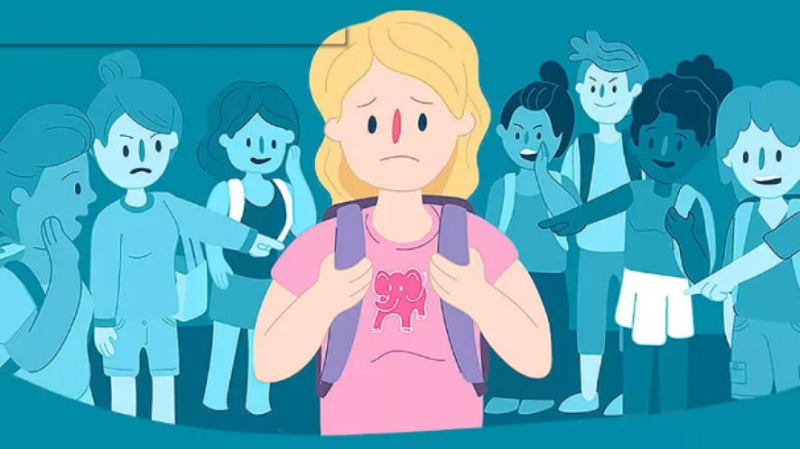
Буллинг - международная проблема.
По данным ВОЗ :
ежегодно более 4 млн. детей, начиная с восьми лет, становятся жертвами школьной травли.
10 - 15% детей от 8 до 10 лет ежедневно подвергаются различным формам вербальной агрессии со стороны одноклассников (высмеивание, клички, оскорбления и др.).
до 30% младших школьников испытывают трудности в общении со сверстниками и склонны к проявлению агрессии при разрешении простейших конфликтов.
15% по различным причинам становятся изгоями в классе, исключенными из межличностного взаимодействия.

Slide 10
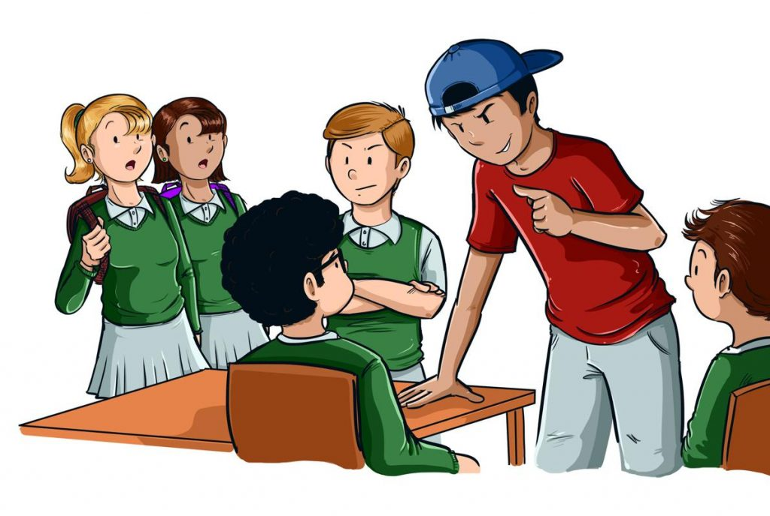
Роли в ситуации травли
Инициаторы травли – зачинщики, провокаторы
Преследователи – агрессор (булли), его помощники.
Наблюдатели – зрители
(никак не препятствуют травле,
тем самым молчанием
они поощряют её).
Жертва.

Slide 11
Почему широкий круг участников?
Заразителен эмоционально
Приходится выбирать между силой и слабостью (ассоциироваться с жертвой никто не хочет)
Нет личной ответственности (делать как все)
Страдания жертвы повторяются, привыкание для всех участников, сострадание притупляется.

Slide 12
Типичные черты учащихся, склонных становиться булли (агрессор)
Испытывают сильную потребность господствовать и подчинять себе других учеников, добиваясь таким путем своих целей.
Импульсивны и легко приходят в ярость.
Часто вызывающе и агрессивно ведут себя по отношению к взрослым, включая родителей и учителе.
Не испытывают сочувствия к своим жертвам.
Если это мальчики, они обычно физически сильнее других мальчиков.
Дети, воспитывающиеся в семьях с авторитарным, жестким воспитанием – будучи запуганными и забитыми дома, они пытаются выплеснуть подавленные гнев и страх на более слабых сверстников.
Дети, воспитывающиеся в семьях с низким уровнем эмоционального тепла и поддержки (например, сироты в опекунских семьях и т.п.).

Slide 13
Наиболее часто жертвами школьного буллинга становятся дети, имеющие:
Физические недостатки – носящие очки, со сниженным слухом или двигательными нарушениями (например, при ДЦП), то есть те, кто не может защитить себя, физически слабее своих сверстников.
Особенности поведения – замкнутые, чувствительные, застенчивые, тревожные дети или дети с импульсивным поведением, не уверены в себе, несчастны, имеют низкое самоуважение.
Особенности внешности – рыжие волосы, веснушки, оттопыренные уши, кривые ноги, особая форма головы, вес тела (полнота или худоба) и т.д..
Неразвитые социальные навыки – часто не имеют одного близкого друга и успешнее общаются со взрослыми, нежели со сверстниками.
Страх перед школой, неуспешность в учебе часто формирует у детей отрицательное отношение к школе в целом, страх посещения отдельных предметов, что воспринимается окружающими иногда как повышенная тревожность, неуверенность, провоцируя агрессию.
Отсутствие опыта жизни в коллективе (домашние дети).
Болезни – эпилепсия, заикание, энурез (недержание мочи), энкопрез (недержание кала), нарушение речи – дислалия (косноязычие), дисграфия – нарушение письменной речи, дислексия – нарушение чтения, дискалькулия – нарушение способности к счету и т.д..
Низкий интеллект и трудности в обучении.

Slide 14
Мотивами буллинга являются
зависть;
месть (когда жертвы переходят в разряд буллеров и стремятся наказать за боль и причиненные страдания);
чувство неприязни;
борьба за власть;
нейтрализация соперника через показ преимущества над ним;
самоутверждение вплоть до удовлетворения садистских потребностей отдельных личностей;
стремление быть в центре внимания, выглядеть круто;
стремление удивить, поразить;
стремление разрядиться, «приколоться»;
желание унизить, запугать непонравившегося человека.

Slide 15
Поведение жертвы определяется по следующим показателям:
Его школьные принадлежности (учебники, тетради, личные вещи) часто бывают разбросаны по классу или спрятаны.
На уроках ведет себя скрытно, боязливо, когда отвечает, в классе начинают распространяться шум, помехи, комментарии.
Во время перемены в столовой держится в стороне от других школьников, скрывается, убегает от сверстников и старших школьников, старается находиться недалеко от учителей, взрослых.
Его оскорбляют, дразнят, дают обидные прозвища;
На других детей он реагирует глупой улыбкой, старается отшутиться, убежать, плачет.
Хорошо ладит с учителями и плохо со сверстниками.
Опаздывает к началу занятий или поздно покидает школу.
Во время групповых игр, занятий его игнорируют или выбирают последним.

Slide 16
Факторы, способствующие развитию буллинга
Равнодушие как установка педагогов
Позиция безразличия в отношении насилия со стороны сверстников, они не знают, что делать и не верят, что можно помочь.
Отсутствие контроля за поведением на переменах и в «горячих точках»: туалетах, раздевалках, столовой, укромных углах и т.д.

Slide 17
Причины возникновения буллинга в детских коллективах
Взрослые в школе могут непреднамеренно или иным образом участвовать в буллинге, провоцировать или способствовать ему путём:
унижения ученика, который не успевает/преуспевает в учёбе или уязвим в других отношениях;
негативных или саркастических высказываний по поводу внешности или происхождения ученика;
устрашающих и угрожающих жестов или выражений;
привилегированного отношения к заискивающим учащимся;
оскорбления учеников унизительными, а иногда даже нецензурными словами.
наличие в классе признанного «лидера»;
возникновение острого конфликта между двумя учениками под влиянием внешних поводов, которые являются провоцирующими факторами для агрессора (буллера);
нежелание преподавателей в силу своего незнания брать на себя ответственность за противостояние властолюбивому поведению учеников.

Slide 18
Мифы о буллинге
1. Травля происходит в любой социальной группе.
2. Травля всегда была, есть и будет как нормальная составляющая взросления.
3. В нашей школе насилия нет.
4. Буллинг возможен только у слабого учителя.
5. Учитель должен уметь самостоятельно справляться со случаями физического и эмоционального насилия в своём классе.
6. «Сами разберутся…». «Это же дети – подумаешь, подрались».
7. «Для твоей же пользы», - из опыта травли ребёнок извлечёт для себя урок.
8. Есть такие дети, которых обязательно будут травить.
9. Стань популярным, и от тебя отстанут, - подмена проблемы (путать травлю и непопулярность)
10. Жертвы буллинга – слабые дети.
11. Нужно поменять класс или школу.
12. Буллеры – это дети с низкой самооценкой или из неблагополучных семей.
13. «Разве тебе его не жалко?», «Разве ты не понимаешь, что так нельзя?»
14. Помощь нужна только жертве буллинга.

Slide 19
Последствия буллинга для жертвы
Дети, которые подверглись травле, получают тяжелую психологическую травму. Не имеет значения, какой буллинг имел место: физический или психологический. Даже через много лет на тренингах люди, вспоминая, как их травили в школе, часто плачут и рассказывают о своих очень болезненных переживаниях. Это одна из самых сильных эмоциональных травм для ребенка.
Жертвы буллинга испытывают сложности со здоровьем и успеваемостью, в три раза чаще сверстников имеют симптомы тревожно-депрессивных расстройств, апатию, головные боли и энурез, совершают попытки суицида.
Взрослые, которые были в детстве жертвами буллинга, проявляют более высокий уровень депрессии и более низкий уровень самооценки, страдают от социальной тревожности, одиночества и беспокойства, часто страдают депрессиями в среднем возрасте и тяжелой депрессией в зрелом возрасте. Часто – одинокий образ жизни, отсутствие друзей. Низкая успешность в жизни, профессиональной деятельности, частый риск остаться без работы, низкие доходы.

Slide 20
Последствия буллинга для агрессора
Насилие как способ коммуникации закрепляется, может быть отвержение группой, правонарушение, аддикция, трудности с образованием.
У школьных «агрессоров» буллинга во взрослом возрасте может возникать чувство вины, развивается высокий риск попасть в криминальные группировки.
Насилие – норма поведения. Личностная и социальная деформация.

Slide 21
Последствия буллинга для наблюдателей
Испытывают страх, находясь в школе.
Чувствуют себя беспомощными.
Чувство вины.
Ухудшаются школьные отношения, атмосфера становится отчуждённой и жестокой.
Насилие становится нормой поведения.
Происходит личностная и социальная деформация.

Slide 22
Последствия буллинга для педагога
Опыт бессилия, отчаяния - эмоциональное выгорание.
Сомнения в своих способностях и даже в призвании.
Разочарование в детях – демонизация.
Включение в деятельность травли – использование агрессивных групп в воздействии на неудобных одноклассников.
Насилие – норма поведения.

Slide 23
Последствия буллинга для школы
Увеличиваются риски насилия: жертвы над собой или над мучителями и свидетелями.
Снижение авторитета и доверия к учителю.
Противопоставление учителей и учеников.
Частые драки к классах, в школе и вне школы, вовлечение ПДН в жизнь школы.
Насилие становится нормой поведения.

Slide 24
Последствия буллинга: психосоматика у всех участников, вовлечённых в буллинг.

Slide 26
Травля – социальная болезнь, которую можно предотвратить.
Спасибо за внимание!

